Slide 1
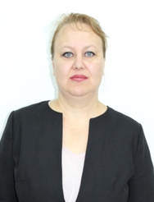
Ф.И.О. Зенченко Надежда Валерьевна
ДАТА РОЖДЕНИЯ: 18.04.1981Г
МЕСТО РАБОТЫ: КГУ «Егиндыкольская основная школа №2 села Егиндыколь Егиндыкольского района управления образования Акмолинской области»
ОБРАЗОВАНИЕ: ВЫСШЕЕ
ГОД ОКОНЧАНИЯ: 2014 ГОД
СТАЖ РАБОТЫ: 23 ГОДА
Тема самообразования
«Современные технологии обучения, как средство повышения качества образования»

Slide 2
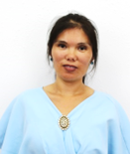
Ф.И.О. Малибекова Анар Аманбаевна
Дата рождения: 20.12.1987г
Место работы: КГУ «Егиндыкольская основная школа №2 села Егиндыколь Егиндыкольского района управления образования Акмолинской области»
Образование: ВЫСШЕЕ
Год окончания: 2015 год
Стаж работы: 17 лет
Тема самообразования
«Создание условий для формирования у учащихся положительных эмоций по отношению к учебной деятельности»

Slide 3
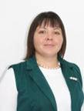
Ф.И.О. Литвиненко Надежда Юрьевна
Дата рождения: 26.07.1997г
Место работы: КГУ «Егиндыкольская основная школа №2 села Егиндыколь Егиндыкольского района управления образования Акмолинской области»
Образование: ВЫСШЕЕ
Год окончания: 2022 год
Стаж работы: 5 лет
Тема самообразования
«Формирование читательской самостоятельности младших школьников через умения и навыки работы с книгой»

Slide 4
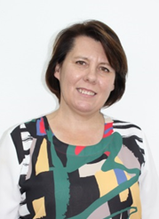
Ф.И.О. Селицкая Оксана Николаевна
Дата рождения: 13.08.1976г
Место работы: КГУ «Егиндыкольская основная школа №2 села Егиндыколь Егиндыкольского района управления образования Акмолинской области»
Образование: Высшее
Год окончания: 2005год
Стаж работы: 25 год
Тема самообразования
«Формирование общеучебных умений самоорганизации учебной деятельности у младших школьников»

Slide 5
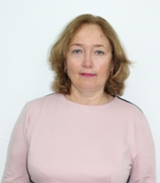
Ф.И.О. Давыдова Лариса Васильевна
Дата рождения: 23.08.1967г
Место работы: КГУ «Егиндыкольская основная школа №2 села Егиндыколь Егиндыкольского района управления образования Акмолинской области»
Образование: ВЫСШЕЕ
Год окончания: 1988 год
Стаж работы: 35 год
Тема самообразования
«Развитие познавательных способностей у младших школьников»

Slide 6
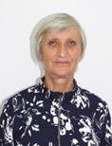
Ф.И.О. Харченко Вера Васильевна
Дата рождения: 09.05.1957 г
Место работы: КГУ «Егиндыкольская основная школа №2 села Егиндыколь Егиндыкольского района управления образования Акмолинской области»
Образование: ВЫСШЕЕ
Год окончания: 2006 год
Стаж работы: 48 лет
Тема самообразования
«Повышение качества чтения и письма у младших школьников»

Slide 7
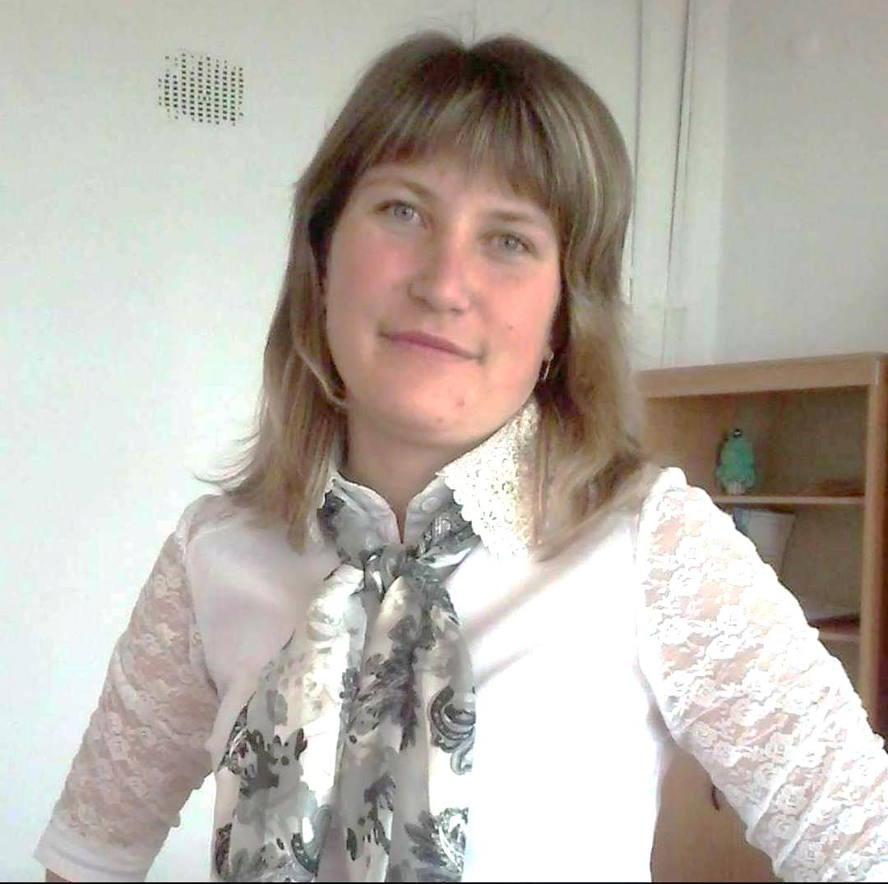
Ф.И.О. Столзенко Татьяна Юрьевна
Дата рождения: 09.01.1991 г
Место работы: КГУ «Егиндыкольская основная школа №2 села Егиндыколь Егиндыкольского района управления образования Акмолинской области»
Образование: ВЫСШЕЕ
Год окончания: 2014год
Стаж работы: 13 лет
Тема самообразования
«Развитие логического мышления младших школьников на уроке математики»

Slide 8
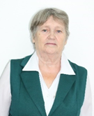
Ф.И.О. Прохорова Светлана Ивановна
Дата рождения: 12.10.1953г
Место работы: КГУ «Егиндыкольская основная школа №2 села Егиндыколь Егиндыкольского района управления образования Акмолинской области»
Образование: ВЫСШЕЕ
Год окончания: 1987год
Стаж работы: 52 года
Тема самообразования
«Формирование орфографической зоркости у учащихся начальных классов»

Slide 9
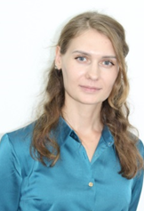
Ф.И.О. Мырзак Светрана Олеговна
Дата рождения: 17.09.1993 г
Место работы: КГУ «Егиндыкольская основная школа №2 села Егиндыколь Егиндыкольского района управления образования Акмолинской области»
Образование: ВЫСШЕЕ
Год окончания: 2022 год
Стаж работы: 2 года
Тема самообразовани
«Использование инновационных технологий как средство активизации учебной деятельности младших школьников»

Slide 10
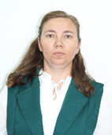
Ф.И.О.Бабич Надежда Ивановна
Дата рождения: 8.04.1989 г
Место работы: КГУ «Егиндыкольская основная школа №2 села Егиндыколь Егиндыкольского района управления образования Акмолинской области»
Образование: средне-специальное
Год окончания: 2003 год
Стаж работы: 1 год
Тема самообразовани
«Формирование положительной мотивации учения младших школьников»

